Slide 1
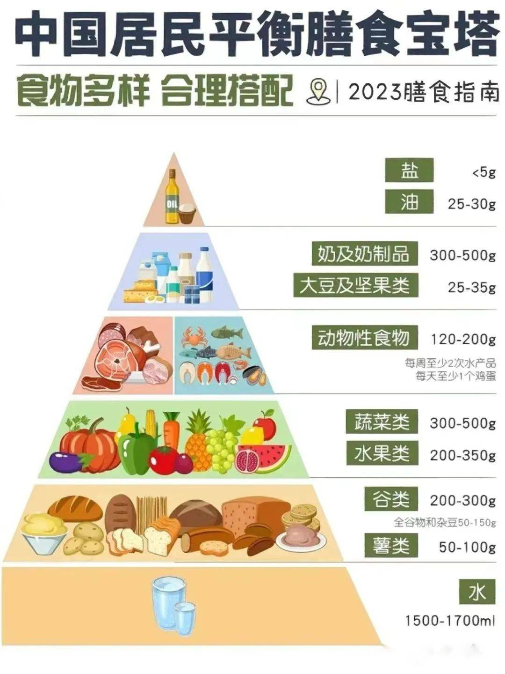
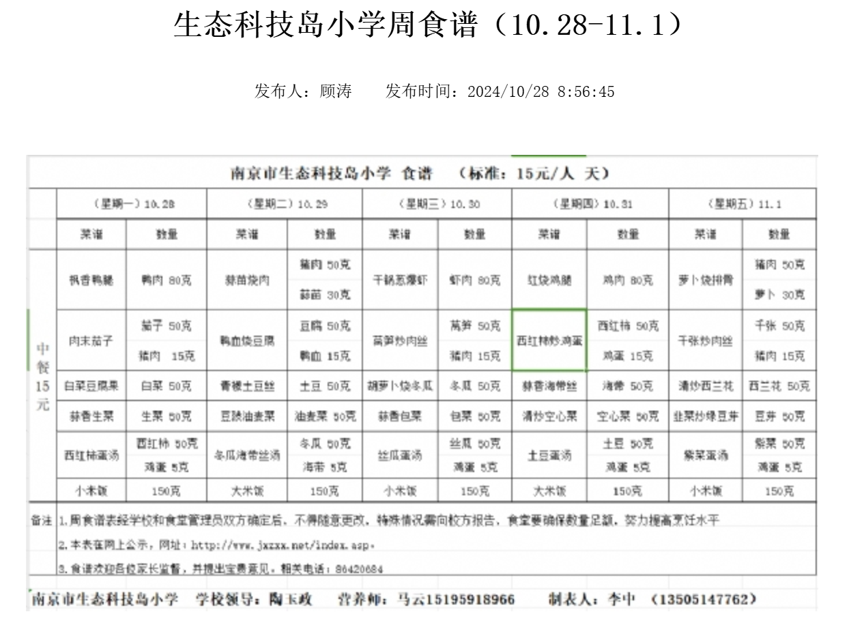

Slide 2

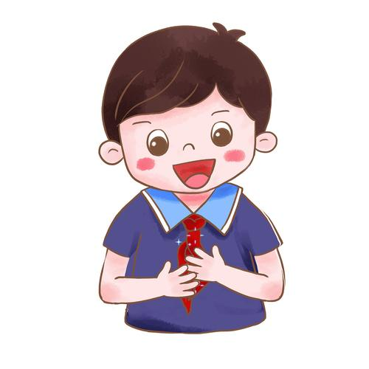



找一找：那天吃什么？
紫菜蛋汤
黄豆芽油果
蜜桔
土豆烧牛腩
蒜泥空心菜

Slide 3
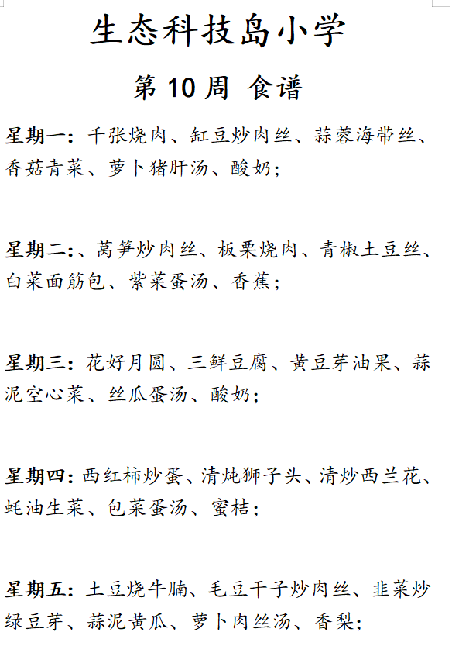
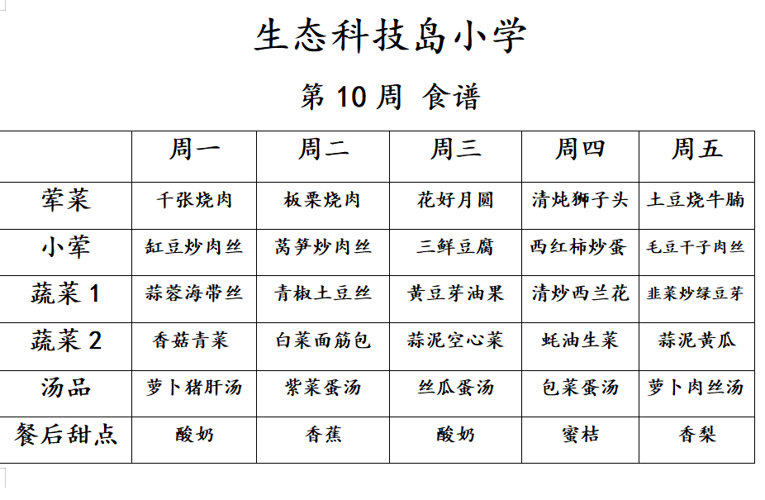
说一说：你会选择哪种？

Slide 4
解
决
问
题
的
策
略
——列表

Slide 5
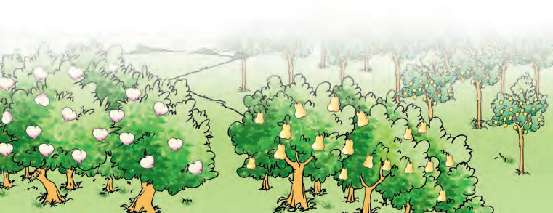
小芳家栽了3行桃树、 8行杏树和4行梨树。桃树每行7棵， 杏树每行6棵， 梨树每行5棵。
说一说有哪些条件？
第一步：找出条件

Slide 6

小芳家栽了3行桃树、 8行杏树和4行梨树。桃树每行7棵,杏树每行6棵，梨树每行5棵。
你能整理出解决这一问题需要的条件吗？
桃树和梨树一共有多少棵？

Slide 7
第二步：整理条件
你能想办法在学习单上整理条件吗？
1、理一理：独立把需要的条件整理进表格中；
2、说一说：和组员说一说你是如何选择条件并整理的；
3、选一选：选择一名代表上台将条件填入表格；

Slide 8
第三步：分析数量关系
问题：桃树和梨树一共有多少棵？
桃树棵树
＋
梨树棵树
＝总棵树
Notes:
8

Slide 9
第四步：列式计算并检验
桃树棵树
＋
梨树棵树
＝总棵树
算一算：根据数量关系列式解决问题；
想一想：思考可以如何检验结果；

Slide 10
小芳家栽了 3 行桃树、 8 行杏树和 4 行梨树。 桃树每行 7棵， 杏树每行 6 棵， 梨树每行 5 棵。
（2）杏树比梨树多多少棵？

Slide 11
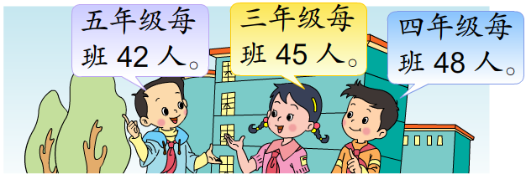
练一练
春江小学三年级有 3 个班， 四年级有 2 个班， 五年级有 4 个班。（先整理题中的条件， 再解答）
  （1）三年级和四年级一共有多少人？
  （2）四年级比五年级少多少人？

Slide 12
练一练
2. 江老师买 2 件长袖衬衫一共用去 270 元， 买 3 件短袖衬衫一 共用去 180 元。 一件长袖衬衫比一件短袖衬衫贵多少元？
长袖衬衫的单价—短袖衬衫的单价=长袖衬衫比短袖衬衫贵的价钱
长袖： 270÷2＝135（元）
短袖：180÷3＝60（元）
差：135—60＝75（元）
答：一件长袖衬衫比一件短袖衬衫贵75元。

Slide 13
说说你的收获!
这节课你掌握了什么？
活动中感受到了什么？

